Slide 1
Kender du det?
Notes:
Du er ude at købe tøj, og størrelsen på den t-shirt, som sidder godt på dig afgør, om det bliver en god eller en dårlig dag? S = Super dag / XL = Jeg går hjem i seng…
Mange kvinder føler, at deres kroppe er forkerte, ikke er flotte nok eller passer til de standardstørrelser, som kan købes i butikkerne

Slide 2
Miss Tailor
Embrace yourself!
Notes:
Det kommer der en løsning på nu - Miss Tailor!
Miss Tailor er målsyede og bæredygtige t-shirts til alle kvinder! Vi tager kundernes præcise mål og laver et personligt mønster ud fra dét!

Slide 3
Hvordan?
Design din perfekte t-shirt
Download Miss Tailor-appen, som tager 2 fotos af dig i fuld figur
Indtast din højde, vægt og alder og giv dit device lov til at dele de 2 fotos med os
Modtag kode til brug på computer – Vi har nu dine præcise mål, som vi kan lave et mønster ud fra!
Design videre eller læg i kurven
Ved køb af mere end én t-shirt får du rabat ☺
Altid fri fragt

Slide 4
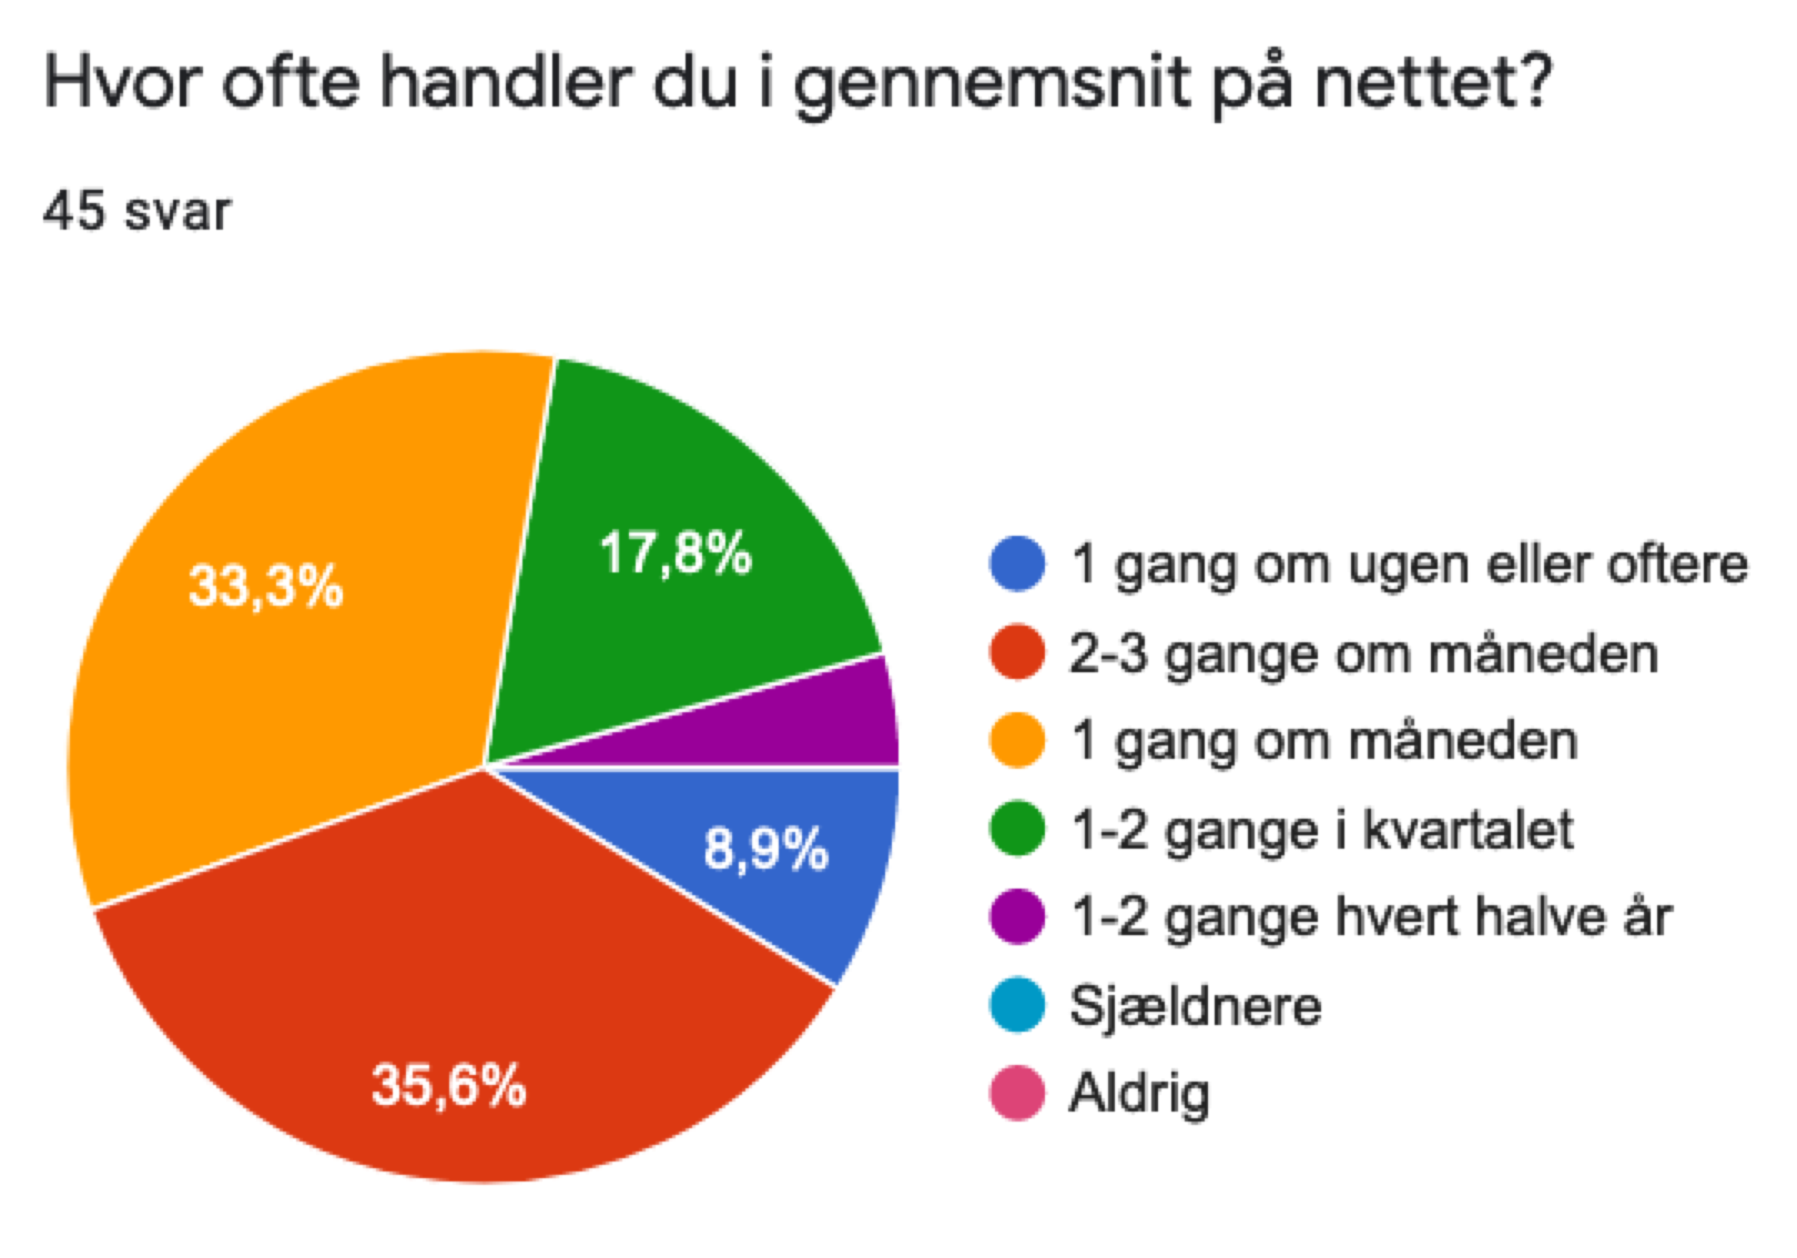
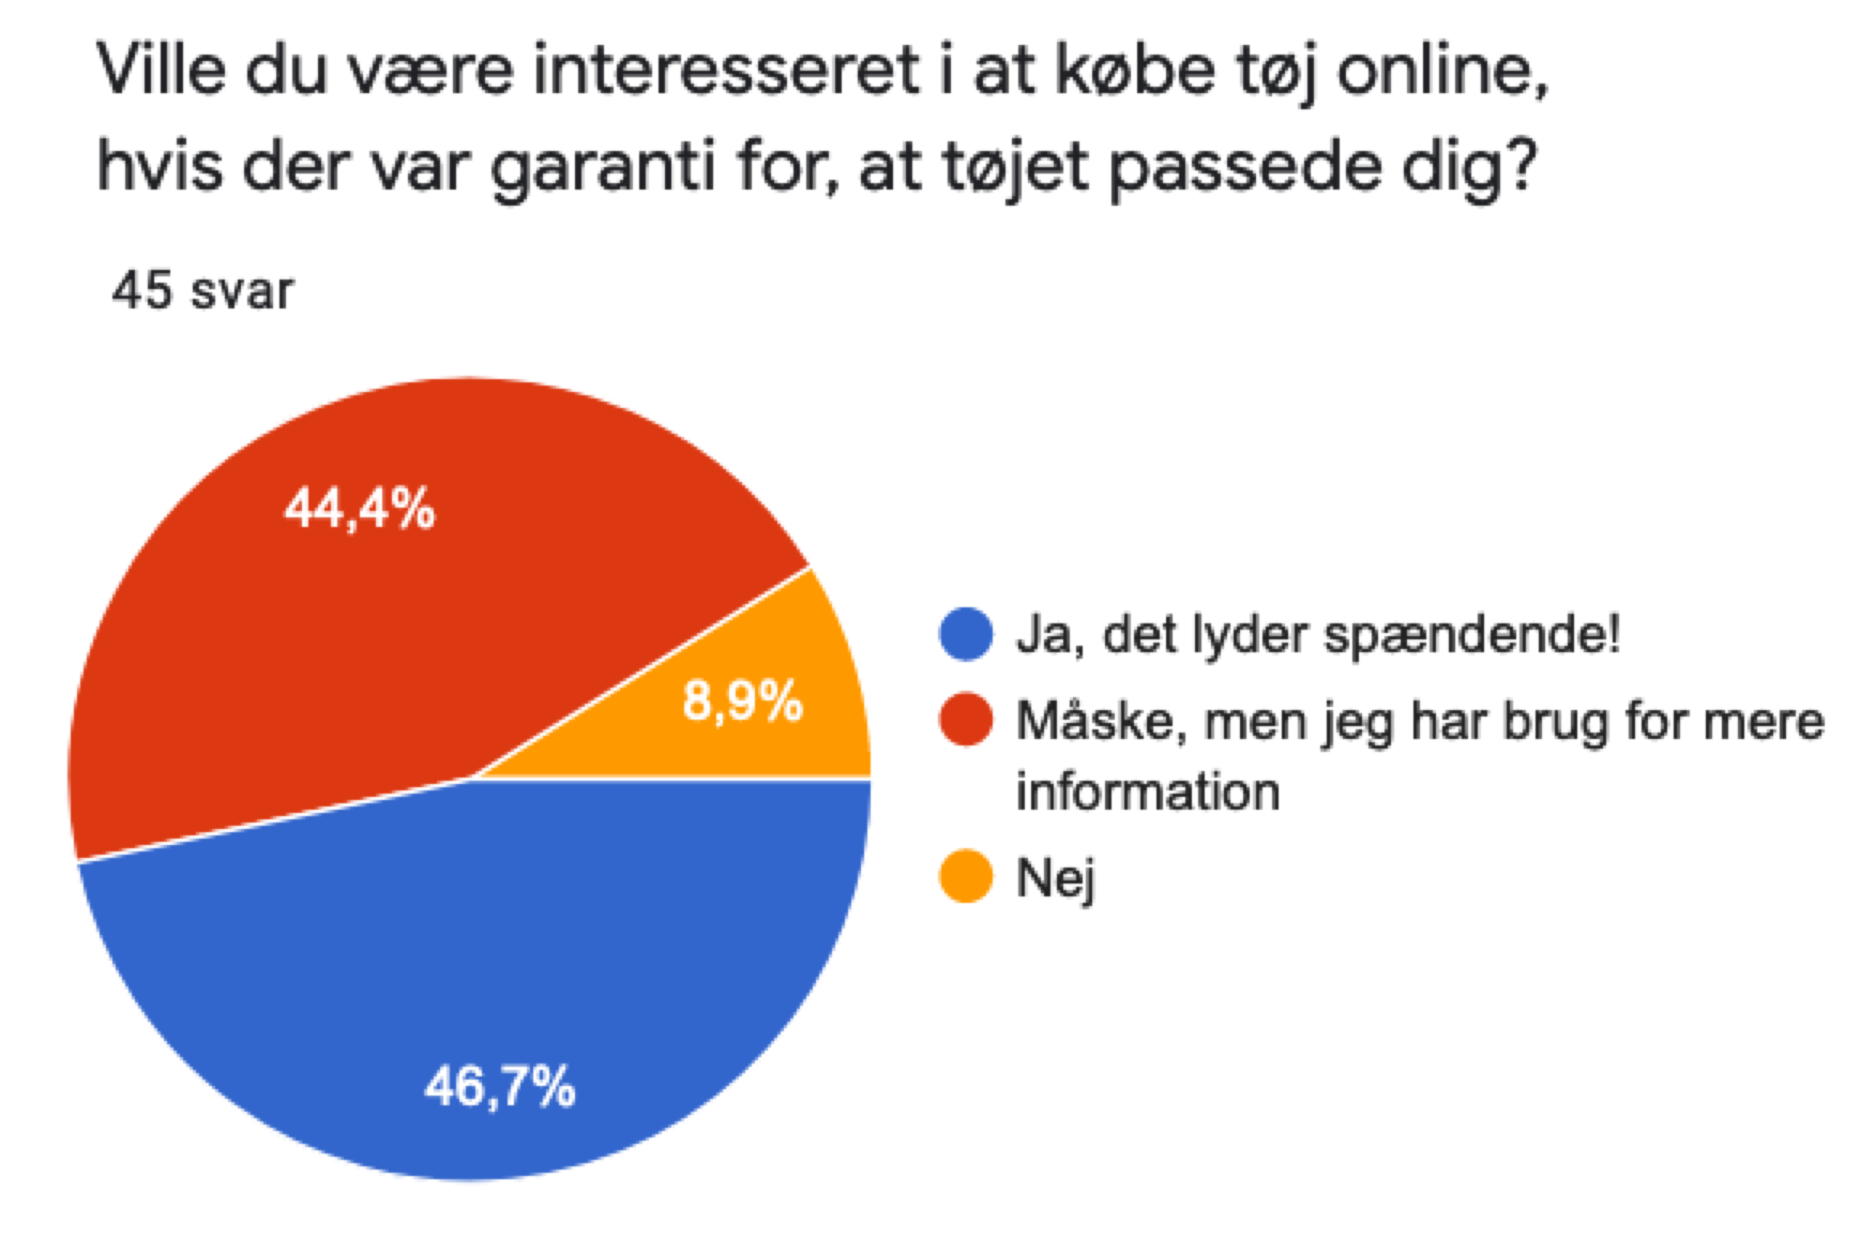
Min research viser
Notes:
I forbindelse med min research til Miss Tailor fandt jeg ud af, at kvinder i alle aldre fra 18 til 70+ handler online i dagens Danmark, men at 53% sjældent eller aldrig køber tøj online, bl.a. af frygt for dårlig pasform.
Til gengæld køber hver femte mellem 75 og 100% af deres tøj på nettet, så jeg mener, at der er et kæmpe potentiale for at få flere til at købe tøj online bl.a. ved at give tilfredshedsgaranti og lave målsyet tøj, som passer din krop!

Slide 5
USP m.m.
Målsyede, bæredygtige t-shirts med tilfredshedsgaranti til alle kvinder
Nyt koncept – Findes ikke i forvejen!
Målgruppe: Kvinder 25-65 år
Bæredygtige materiale og intet spild
Notes:
Alle størrelser, farver og former - 2. Lignende, succesfulde sites findes til herrer - 3. Målgruppen har råd til at betale for god kvalitet og bæredygtighed, og har måske også mere brug for målsyet tøj – I XD 400KR. - 4. Da t-shirts udelukkende laves ved bestilling

Slide 6
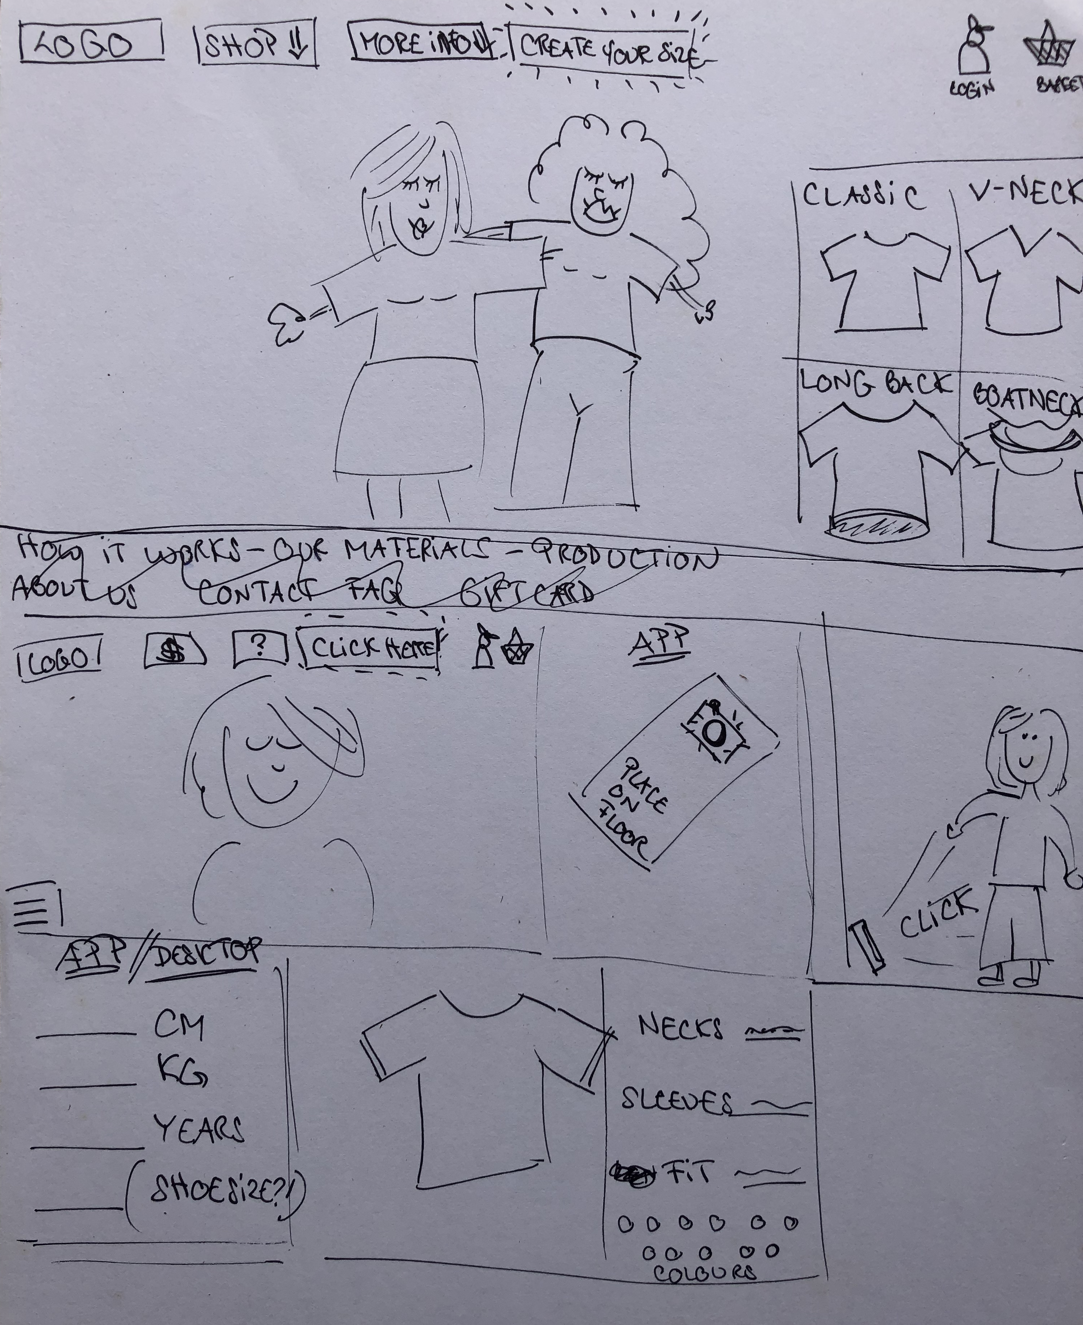
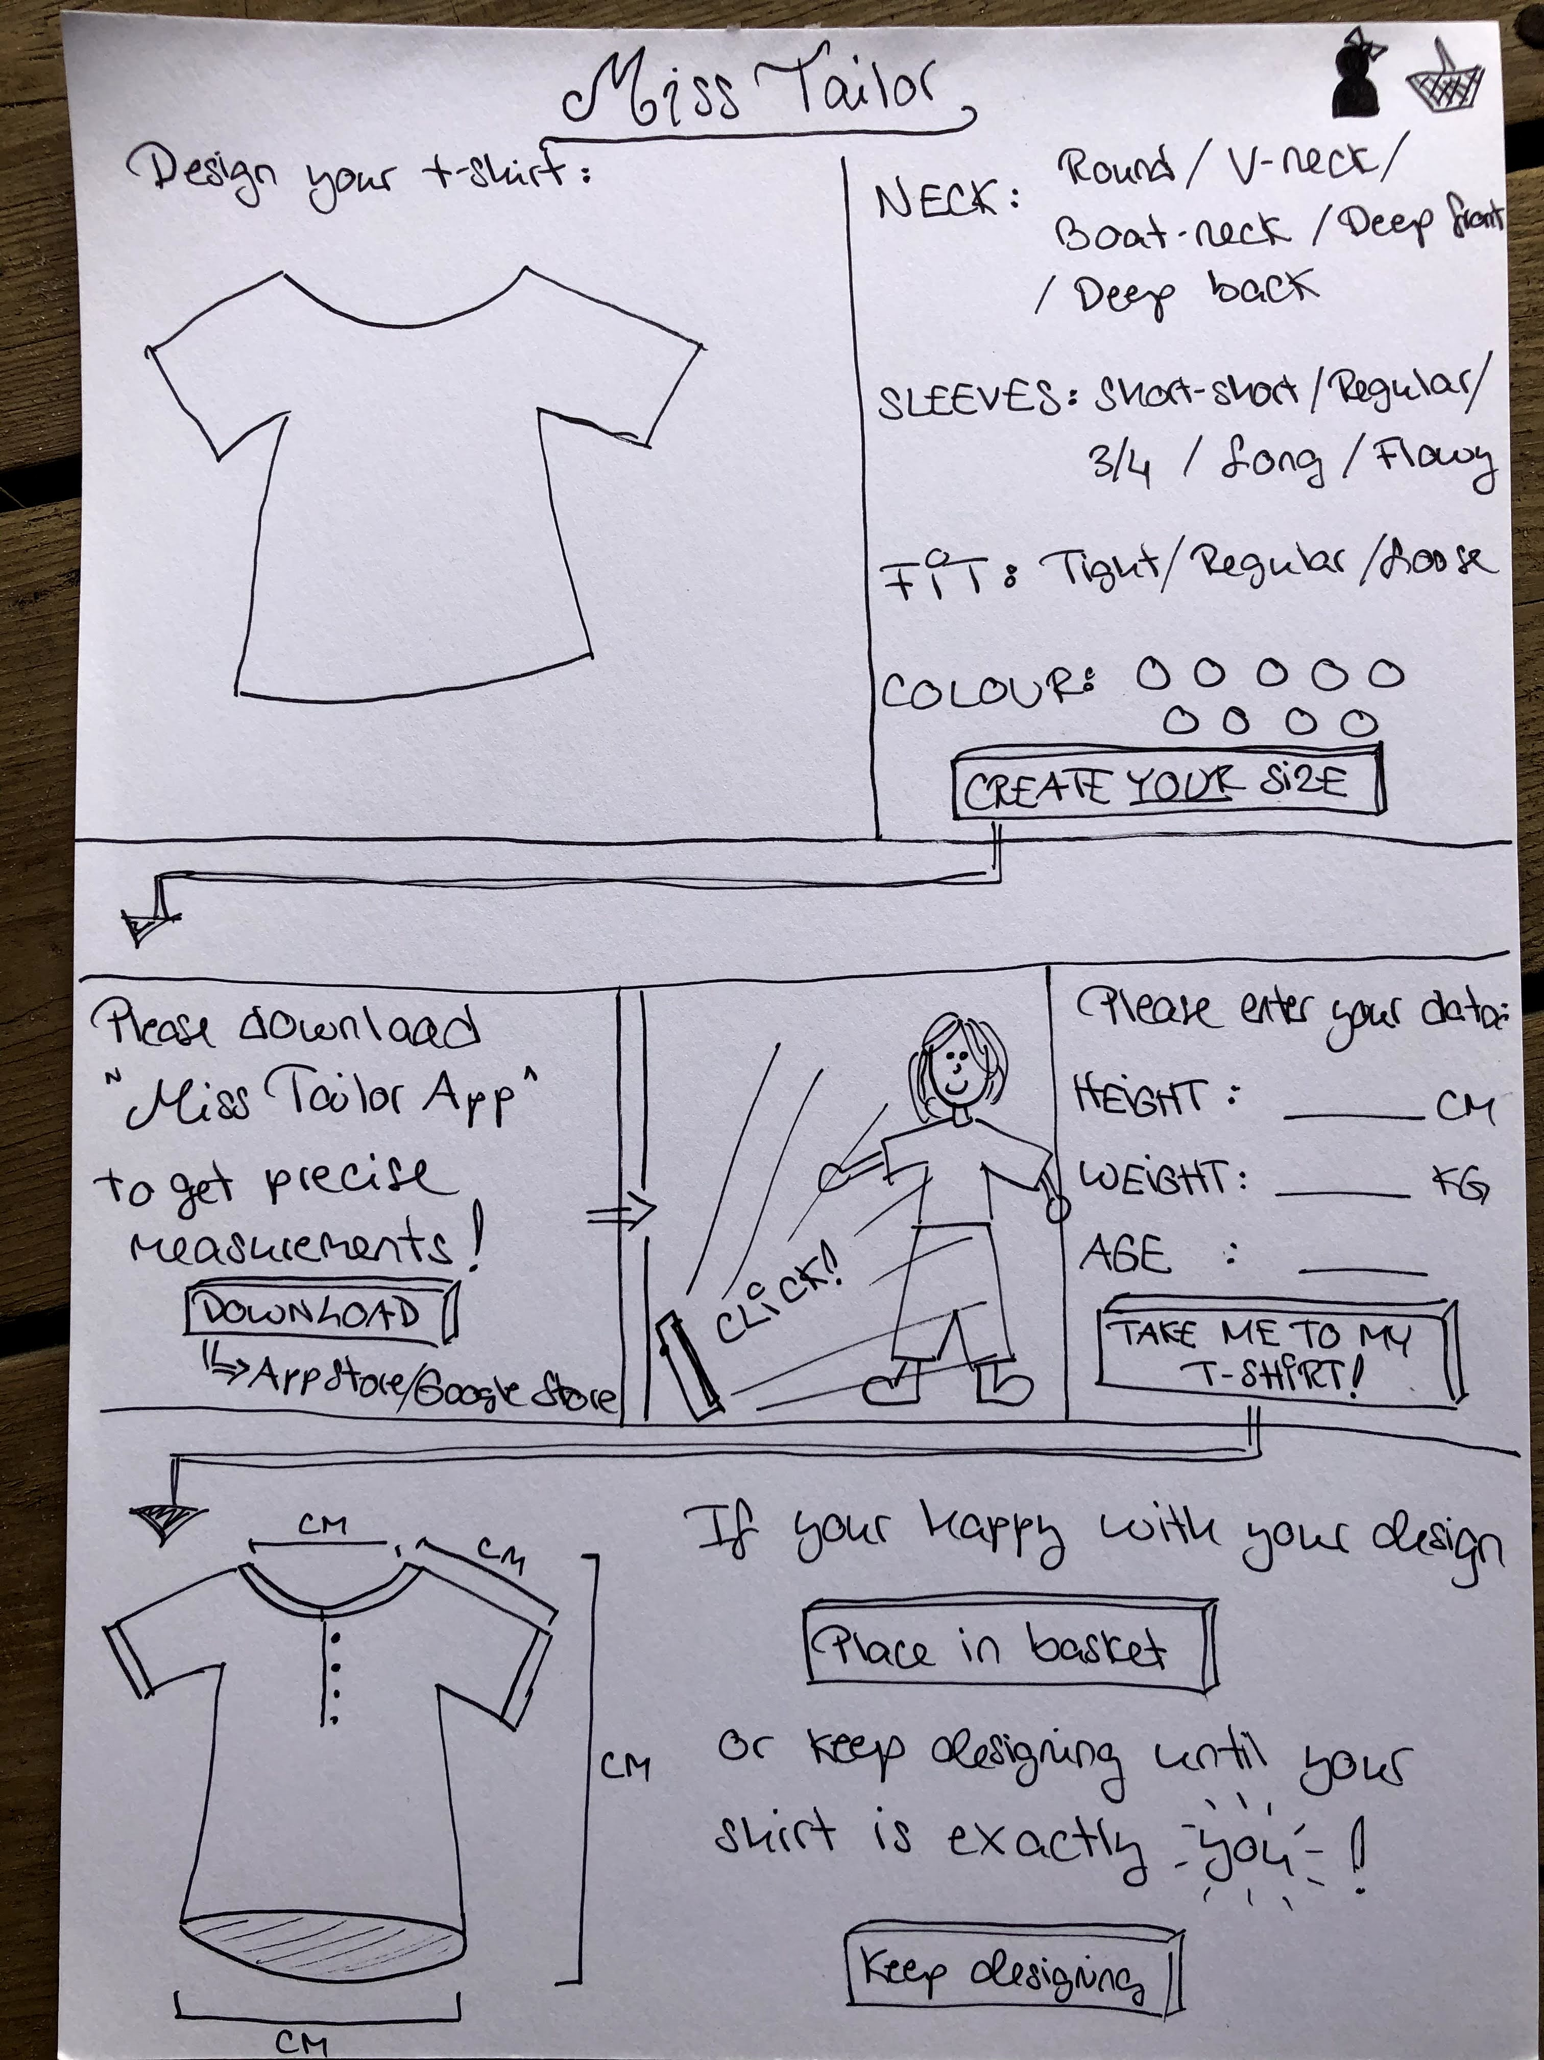
Design-proces

Slide 7
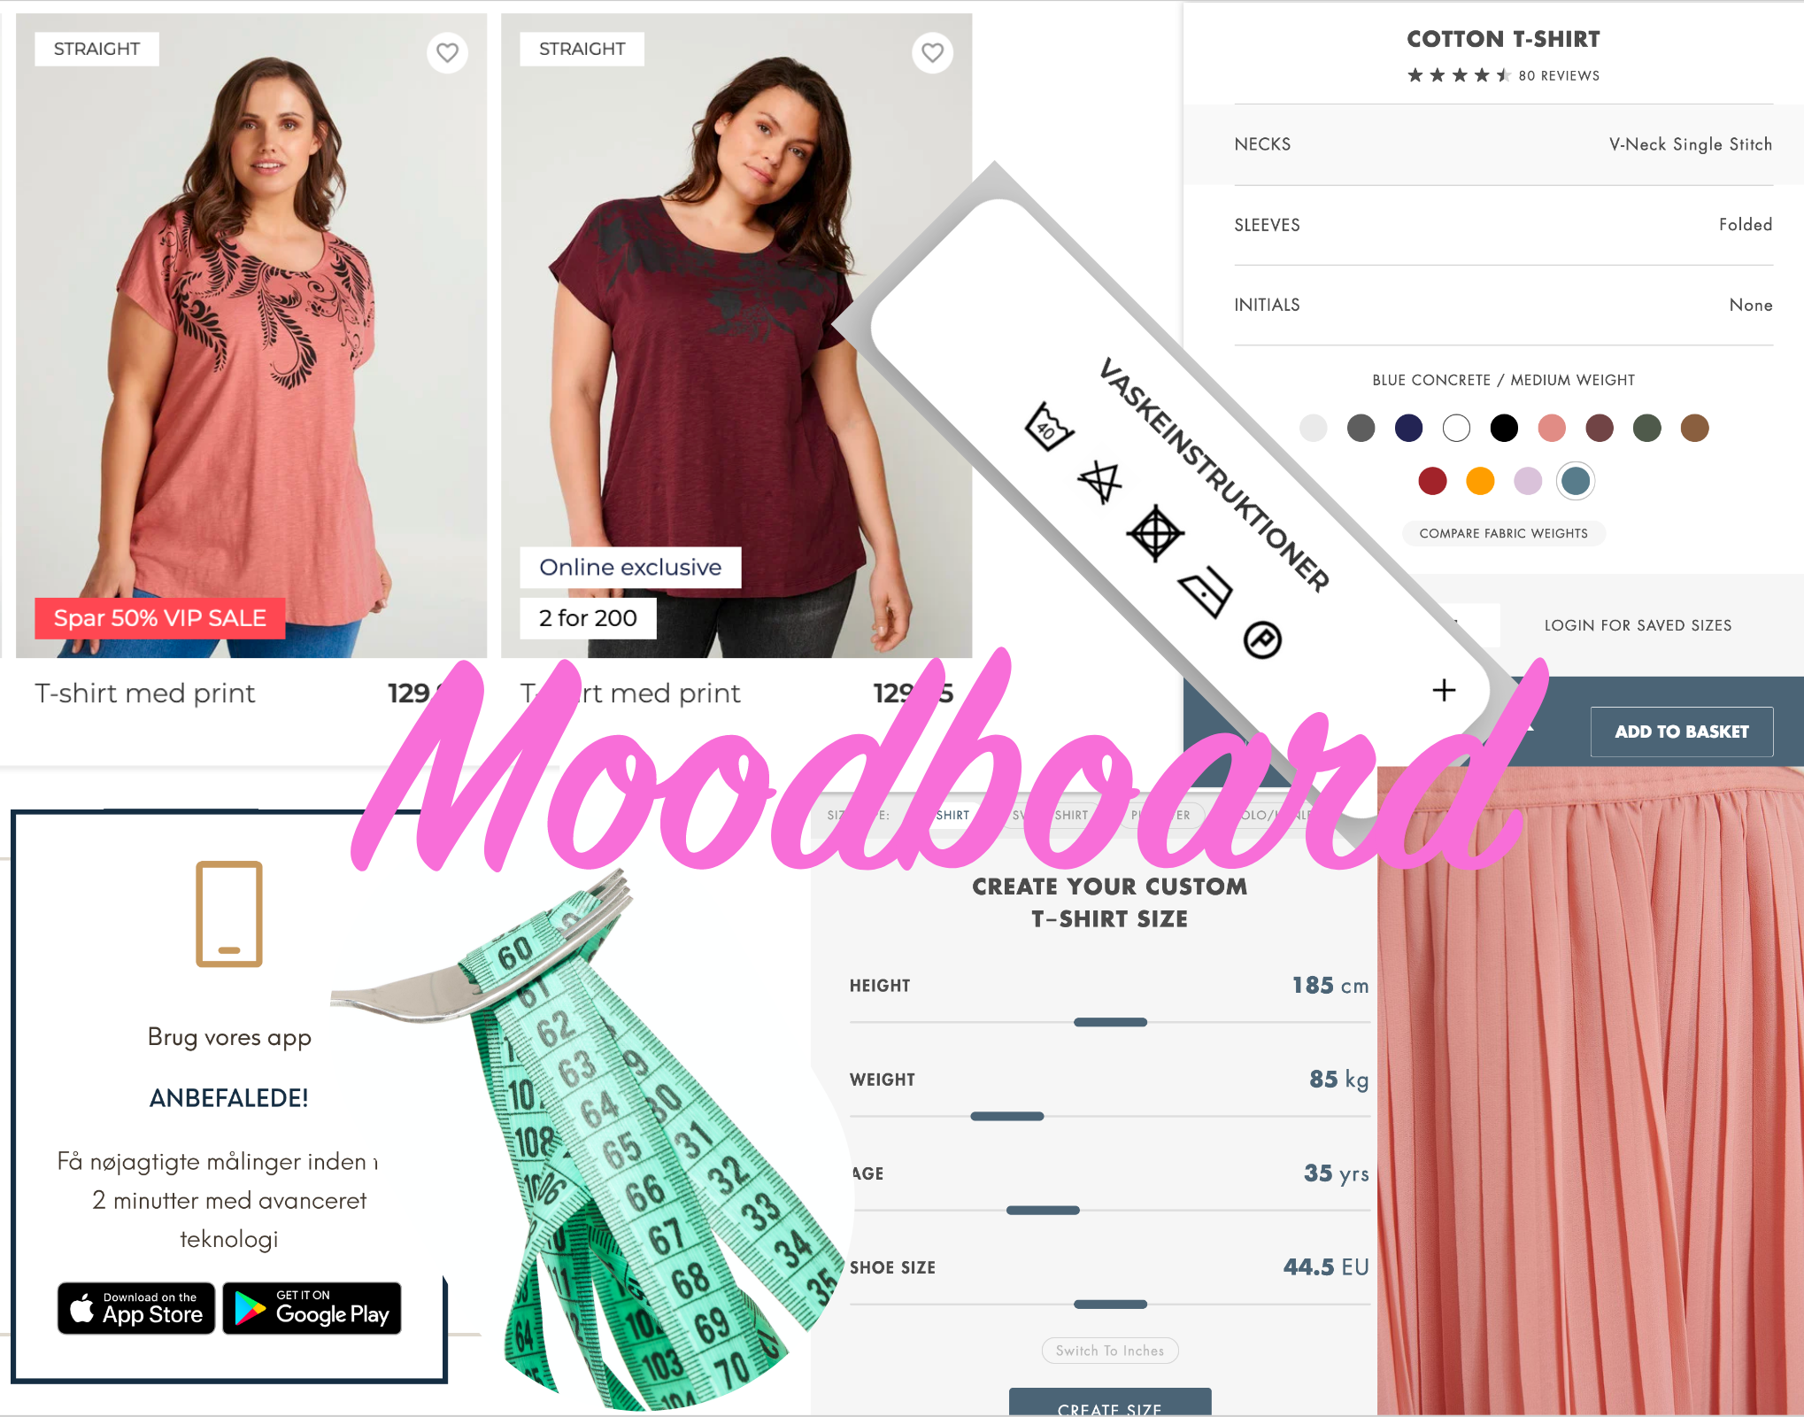

Slide 8
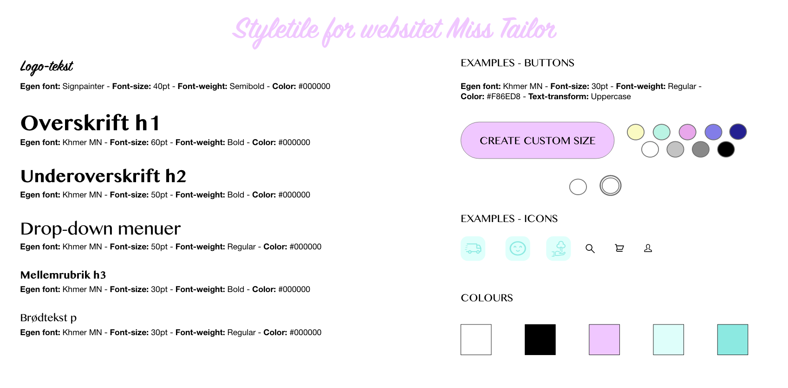

Slide 9
Efter tænke-højt-test indså jeg, at
Front-page skulle udvides med scroll og være mere informativ
Der manglede en nærmere forklaring på, hvorfor kunden skal hente en app
Saved styles-knappen var for prominent, den er nu mere afdæmpet
Der manglede en ”afslutnings-side” / Tak for handlen

Slide 10
Demo af
XD-prototype

Slide 11
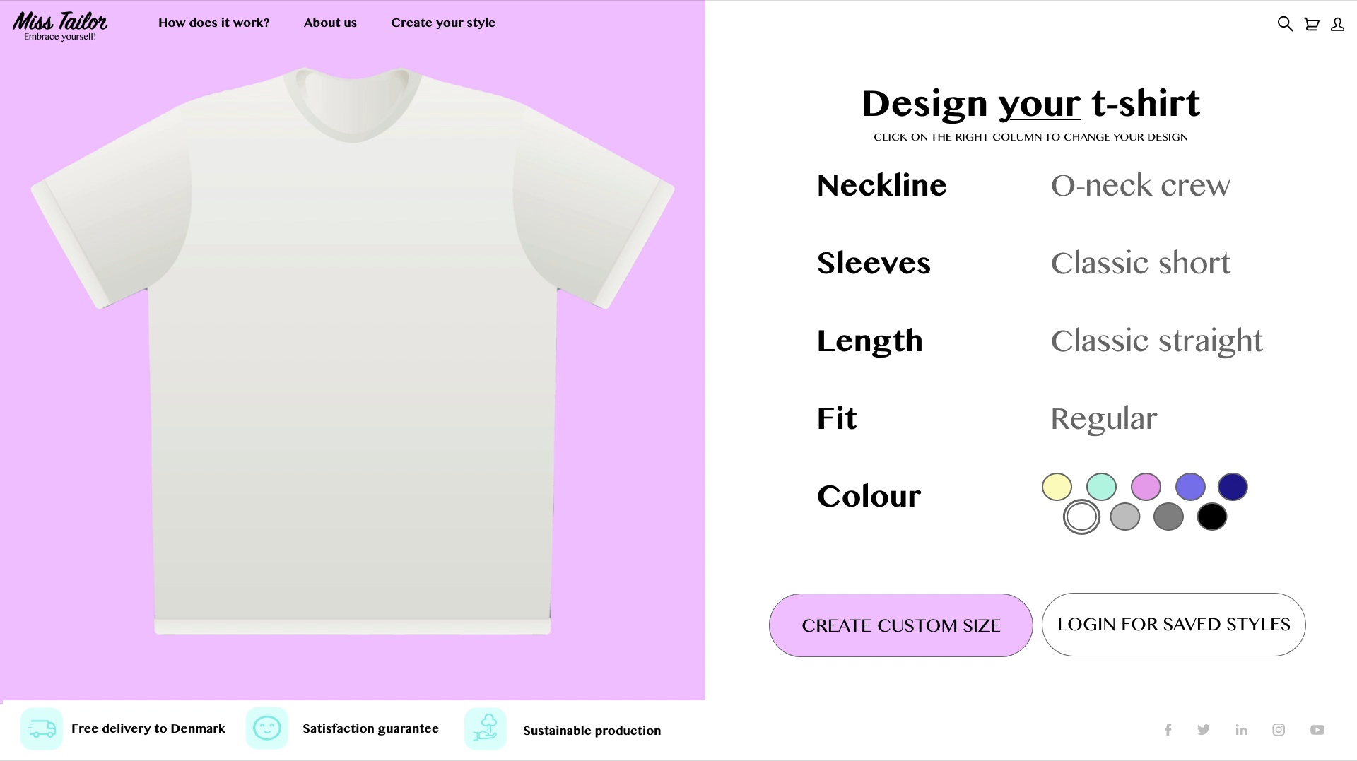

Slide 12
Uddybning af indholdselementer
Visuelt indhold
Fokus på feminine pastelfarver
Simpel baggrund
Få billeder
Tagline ”Embrace yourself!”
Inkluderende, opfordrer til ”Self Love”
Alle kvinder, uanset køn, kulør, race og størrelse er velkommen
Der findes ikke forkerte kroppe, kun forkert tøj!
Notes:
Pastel: pga. målgruppen – Simpel baggrund: fremhæver farverne og giver fokus på den designede t-shirt – Få billeder: Komplimenterer farvepaletten

Slide 13

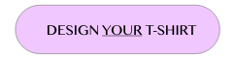

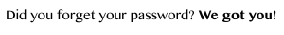
Uddybning af indholdselementer
Copy
Ikke meget copy på siden
Microcopy
Guider kunden gennem købet
Prøver at være ”ikke helt standard”
Notes:
Copy – da erfaringer fra interviews og test af prototype siger mig, at kunder hellere vil købe end læse

Slide 14
Final thoughts
E-commerce vokser, men mange kvier sig ved at købe tøj online
Bæredygtighed og opgør med ”perfekthedskultur” er oppe i tiden
Koncept kan nemt udvikles til også at indbefatte andet tøj til kvinder
Notes:
Det skal ændres nu! 2. Så Miss Tailor rammer lige ned i tidsånden. 3. Fx kjoler, nederdele, bukser osv. Til sidst: Miss Tailor – Embrace yourself!

